Slide 1

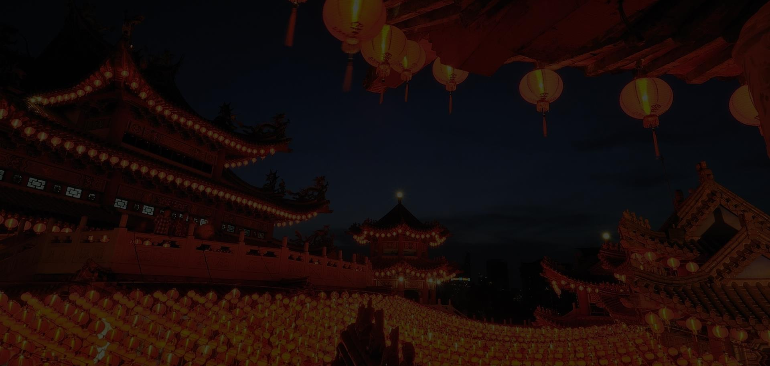
Real time
Image search
14110088 정건우
14110089 정도영

Slide 2
INDEX
01
02
03
04
05
06
프로젝트 수행 동기
프로젝트 컨셉
설계 내용
구현 내용
프로젝트 기대효과
역할 분담
Real time
Image search

Slide 3





01
프로젝트 수행 동기
이미지 검색
원하는 토픽 검색
다시검색? || 새로고침??
학교에서 리포트나 PPT를 작성 할 때 필요한 이미지를 찾는 과정이 생각보다 번거로워 이 과정을 개선 시키고자 현재의 프로젝트를 진행하게 되었습니다.

Slide 4
02
프로젝트 컨셉
프로젝트 컨셉
프로젝트의 컨셉은 리포트나 PPT를 작성할 때 불편했던 점을 기능적으로 제공하고자 하여, 상용 가능한 이미지, 이미지 크기를 설정해 검색하여 사용자에게 제공
Real Time
Image search

Slide 5
03
설계 내용(고려 사항)
설계시 고려사항
저화질 이미지 노출을 줄이려고 하였고 고화질
이미지를 불러오다 보니 퍼포먼스가 떨어져
퍼포먼스를 향상 시켰음
Real Time
Image search

Slide 6
03
설계 내용(시스템 구성)
React v16 - MVC 프레임워크에서의
뷰 부분을 컴포넌트로 만들어 사용 할 수 있게 도움
Axios – 서버와 통신을 하기 위한 라이브러리
Material – UI 작성을 도와주는 프레임워크
Express – node.js 기반의 프레임워크
CRA - React webpack 설정 간편화

Slide 7
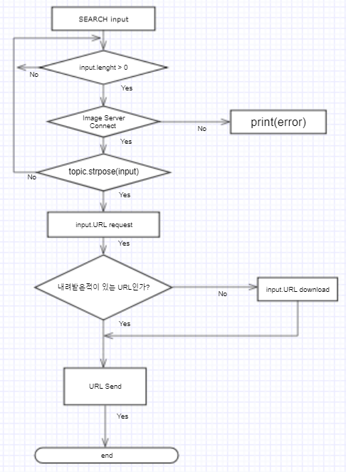
03
설계 내용(SW 구조)

Slide 8

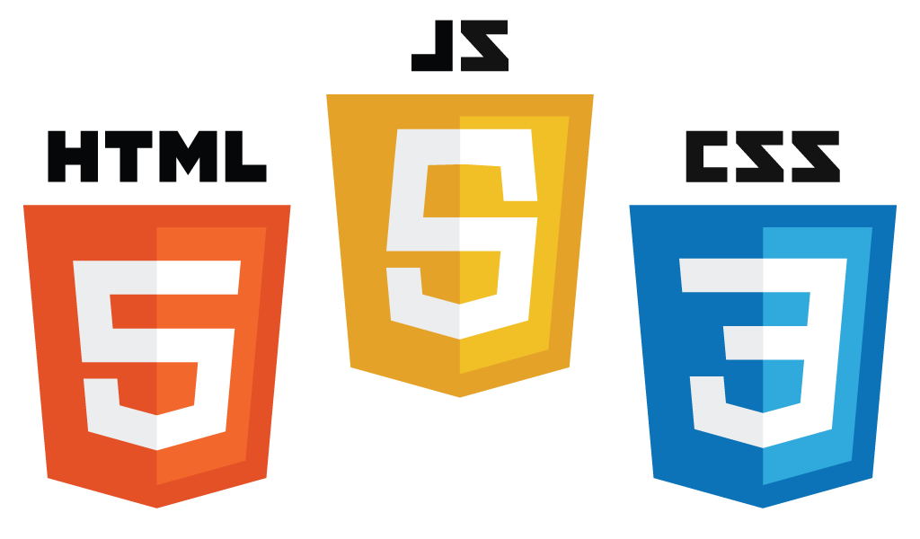
04
구현 내용(구현 환경)
Editor : VScode
Language : JavaScript(ES6 ~ ES8)

Slide 9

05
시험&결과 (시험환경)
Browser: Chrome, Firefox, Edge 등등..
(Internet Explorer 에서는 동작하지 않음)

Slide 10
05
시험&결과 (시험항목)
Image Size: 이미지의 크기를 설정하여 다운로드 가능
Performance: 한번 다운받은 URL은 두 번 다운 안받음

Slide 11
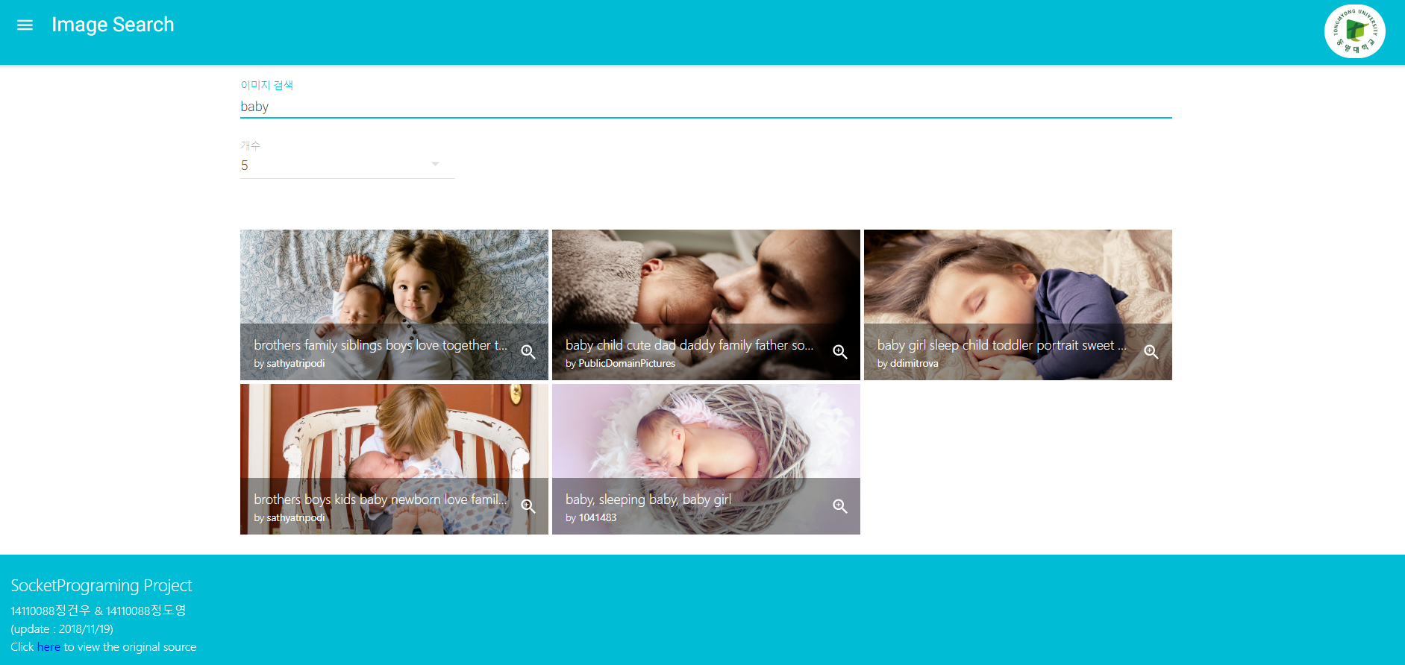
05
시험&결과 (시험결과)
Asynchronous

Slide 12
프로젝트 기대효과
추가적으로 회원관리 기능을 도입해 각 회원들의 저장소(Repository) 를 제공해 원하는 이미지를 저장 할 수 있게 합니다. 후에 이용자가 늘어난다면 구글 애드센스를 이용해 수익창출까지 기대 할 수 있습니다.
Real Time
Image search

Slide 13
06
역할 분담
정건우
서비스 기능 구현
퍼포먼스 최적화
서비스 배포
정도영
아이디어 구상
UI 디자인 담당
PPT 제작

Slide 14
감사합니다.
Real Time
Image search

